Slide 1


Администрация городского округа Королёв Московской области
Комитет по физической культуре, спорту и туризму
Администрации городского округа Королёв Московской области
Муниципальное бюджетное учреждение
городского округа Королёв
«Спортивная школа олимпийского резерва «Королёв»

Slide 2

Муниципальное бюджетное учреждение
городского округа Королёв
Московской области
«Спортивная школа олимпийского резерва «Королёв»

Slide 3
ИСТОРИЯ РАЗВИТИЯ ОТДЕЛЕНИЙ МБУ СШОР «КОРОЛЁВ»
«Первые сведения о зарождении спортивного движения в городе Королеве относятся к середине 20-х годов. Вернее сказать, с момента образования Болшевской трудкоммуны. Правда, сначала коммунары занимались физкультурой и спортом нерегулярно, без должной организованности, да и спортсооружений как таковых еще не было. В 1928 году Центральный Совет "Динамо" направил в коммуну для организации спортивной работы с беспризорниками Матвея Иосифовича Гольдина. С его приходом произошло коренное изменение в сознании мальчишек к необходимости занятий физической культурой. В коммуне сразу закипела спортивная жизнь. 1928 год можно с уверенностью назвать годом начала развития многих видов спорта в болшевской трудкоммуне. И не только хоккея и футбола, хотя эти виды с самого начала занимали ведущие позиции.» - так описывает истоки развития спорта наш «главный спортивный историк» журналист Анатолий Лебедев в своей книге «Спортивный город Королёв».

Slide 4
ОТДЕЛЕНИЕ: СПОРТИВНАЯ ГИМНАСТИКА
С открытием спортивных залов на стадионе «Вымпел» в 1961 году в городе появилась спортивная гимнастика. Основателем королевской школы спортивной гимнастики является Павлов Борис Михайлович. Он внес существенный вклад в развитие гимнастики в городе. Под его руководством в 1961-1979гг. выросли многие отличные спортсмены. Особенно стоит выделить Вячеслава Мартынова, который стал МСМК.
С 1961 года в школе МС по спортивной гимнастике стали Роберт Ковалев, Борис Андронников, Алексей Вавакин, Евгений Должанский, Юлий Антонов, Александр Брусникин, Андрей Лагутин, Арсен Авакимов, братья Валерий и Владимир Смирновы, Дмитрий Мартынов, Лев Ушаков, Владимир Моисеев, Вячеслав Поздняков, Максим Крайнов, Виктор Федоров, Александр Пухов, Александр Тишков, Сергей Каменев, Александр Волконский, Леонид Быков и многие другие. Все они с достоинством защищали честь своего города на различных соревнованиях.
Свой опыт, знания и умения юным спортсменам сейчас передают тренеры СШОР «Королёв»:
- Сергей Гасилин начал заниматься гимнастикой в 1961 году. Очень много работал над собой и быстро продвигался по спортивной лестнице. Удачно выступая на различных соревнованиях, Сергей вскоре выполнил норматив КМС. Затем был включен сначала в состав сборной команды ЦС ДСО "Зенит", а в 1968 году - в сборную СССР. За сборную СССР Сергей Гасилин выступал 5 лет. Стал чемпионом Спартакиады народов РСФСР, призером чемпионата СССР, неоднократным победителем первенства ВЦСПС и обладателем кубка летчика-космонавта, дважды Героя СССР В.Волкова. Является отличником Физической культуры, удостоен звания Заслуженный работник ФКСиТ. Большая часть спортсменов под руководством Сергея Александровича за время своей спортивной карьеры удостоились званий КМС и МС, так же его воспитанником является Андрей Перевозников, МСМК, победитель и призер чемпионатов России и Европы. Еще однимм из действующих его спортсменов являются МС Кузовков Константин и Мелентьев Никита. Тренер высшей категории.
- Леонид Морозов начал заниматься гимнастикой в 1961 году, стал чемпионом МО, обладателем кубка МО. В 1966 году перешел на тренерскую работу. В период работы тренером Леонид Сергеевич подготовил 10 МС, 19 КМС, большое количество спортсменов разрядников первого и массовых разрядов. В 1999г. за активную и многолетнюю работу по развитию массовой физической культуры и спорта Морозов Л.С. награждён знаком «Отличник физической культуры и спорта». Являлся старшим тренером сборной команды юношей Московской области. Награжден почетными грамотами ЦК профсоюзов работников МОМ, Почетными грамотами Московского областного спорткомитета и Госкомспорта России за развитие физической культуры и спорта. В марте 2005 года за большой личный вклад в развитие спортивной гимнастики Московской области Морозов Л.С. награжден Дипломом Московской областной думы. В 2006 году присвоено почётное звание «Заслуженный работник физической культуры, спорта и туризма МО». Большие результаты сейчас показывает его молодой спортсмен Якубов Мухамаджон. Тренер высшей категории.
- Тишков Александр Анатольевич, воспитанник школы, МС, тренер высшей категории. Александр Анатольевич является старшим тренером сборной команды МО и вице-президент Федерации МО. Имеет Почетный знак «За развитие физической культуры и спорта МО», Знак отличия Губернатора МО «Благодарность Губернатора МО». Подготовил немало спортсменов МС и КМС.
- Тимофеев Андрей Сергеевич, воспитанник школы, МС, тренер первой категории.
- Мартынов Дмитрий Вячеславович, воспитанник школы, МС, тренер первой категории.

Slide 5
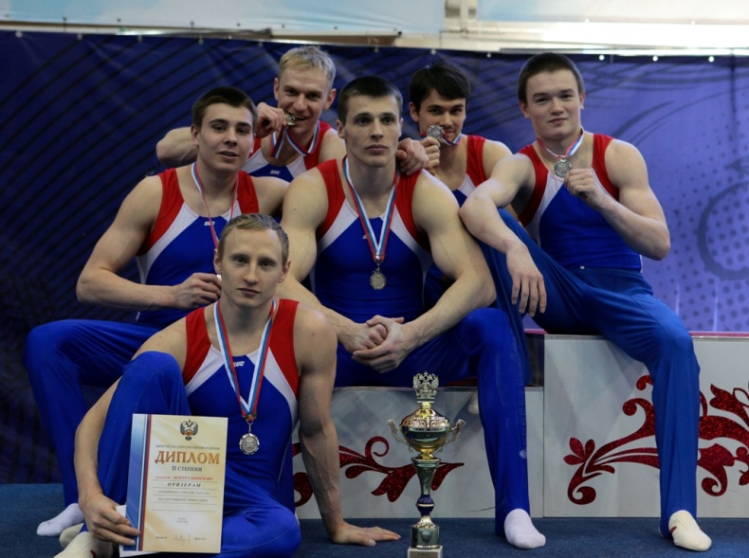
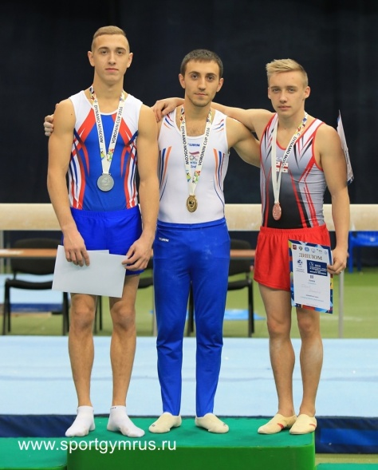
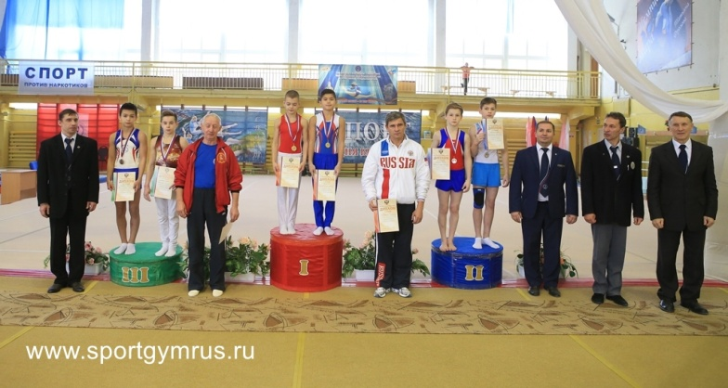
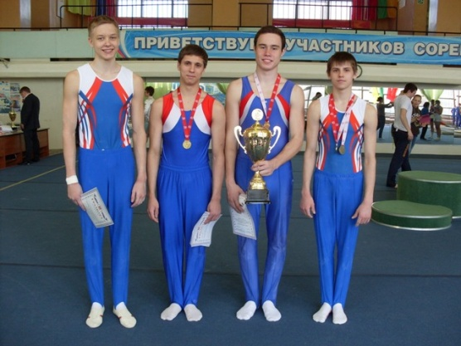
Воспитанники ежегодно входят в состав сборных команд МО и ЦФО, получают премию Губернатора МО за спортивные заслуги

Slide 6
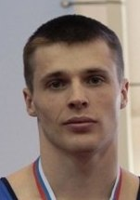
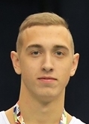

Действующие спортсмены отделения спортивной гимнастки МБУ«СШОР «Королёв»:
МСМК Перевозников Андрей МС Кузовков Константин МС Мелентьев Никита
КМС Стекачев Владислав, КМС Козлов Роман, КМС Королев Сергей – нет фото

Slide 7
ОТДЕЛЕНИЕ: БОКС
50-х годах в Костино на стадионе " Металлист" очень популярен был бокс. Тренировки по боксу обычно собирали большую аудиторию мальчишек, которые стремились попасть в секцию, открытую для всех желающих. В 1955 году тренировки проводил совсем еще молодой боксер Владимир Алексеевич Соловьев. Многие из учеников Соловьева - Слава Курбатов, Толя Зубков, Толя Комиссаров и другие - были моложе своего тренера лишь на 2-4 года, но все они с большим уважением относились к молодому наставнику. В 1958 году под руководством Владимира Соловьева команда боксеров "Металлиста" заняла первое место в Мытищинском районе и Московской области
Сам Владимир Соловьев, занимаясь с ребятами, сам регулярно участвовал в различных ответственных соревнованиях, входил в пятерку сильнейших боксеров страны в своем весе, был бронзовым призером первенства РСФСР, неоднократным чемпионом Московской области и ЦС "Зенит". В I960 году Соловьеву было присвоено звание МС.
После трагической гибели Владимира Соловьева пост тренера сменили его друзья - ЗМС, чемпион Европы Виктор Быстров, МС Эдмунд Липинский, Владимир Невский, Владимир Повкин. В 1965 году костинские ребята добились больших успехов на всесоюзных соревнованиях. Чемпионами СССР среди юниоров стали Александр Галкин и Константин Баукин.
Традиции своих предшественников в городе Королеве на отделении спортивной школы уже на «Вымпеле» с 1971 году продолжили замечательные тренеры по боксу: МС СССР, судья Всесоюзной категории Александр Обухов и Николай Кочугов. Их воспитанники успешно выступали в областных и российских соревнованиях.
С 2004г. в школу пришел тренер высшей категории, МС СССР Зычков Владислав Викторович. За время своей работы Владислав Викторович подготовил таких спортсменов:
- около 20 КМС;
- МС: Белов Константин, Кожемякин Александр – чемпион вооруженных сил России, неоднократный победитель турниров класса А, Первенства России, участник Первенства Европы, Белоусов Александр, Волобуев Александр, Яковлев Виктор, Кутилов Павел, Папикян Владик;
- МСМК, действующий профессиональный боксер Шигашев Сергей;
- Василий Егоров, участник Олимпийских игр в РИО, чемпион Европы;
- ЗМС, бронзовый призер Олимпийских игр в Пекине Балакшин Георгий.
Эти и многие другие спортсмены когда-то начинали заниматься в королевской школе. Юные боксеры школы регулярно выступают на Первенствах МО, всероссийских соревнованиях и показывают хорошие результаты. Лучшие спортсмены передаются в УОР и областную школу по боксу.
Из последних результатов, достигших нашими спортсменами это:
- Кантемирова Алина – победитель Первенства МО и ЦФО.
Сегодня помогают в воспитании подрастающего поколения воспитанники и выпускники школы, МС Зычков Владислав Владиславович и МС Голубков Андрей Игоревич.

Slide 8
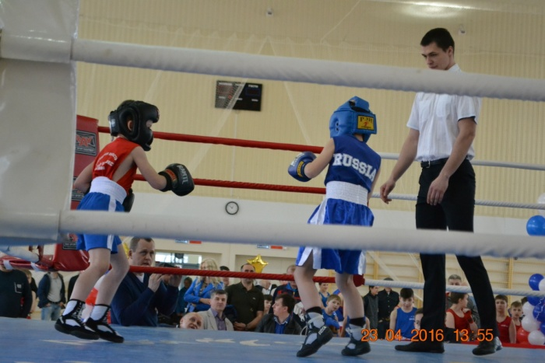
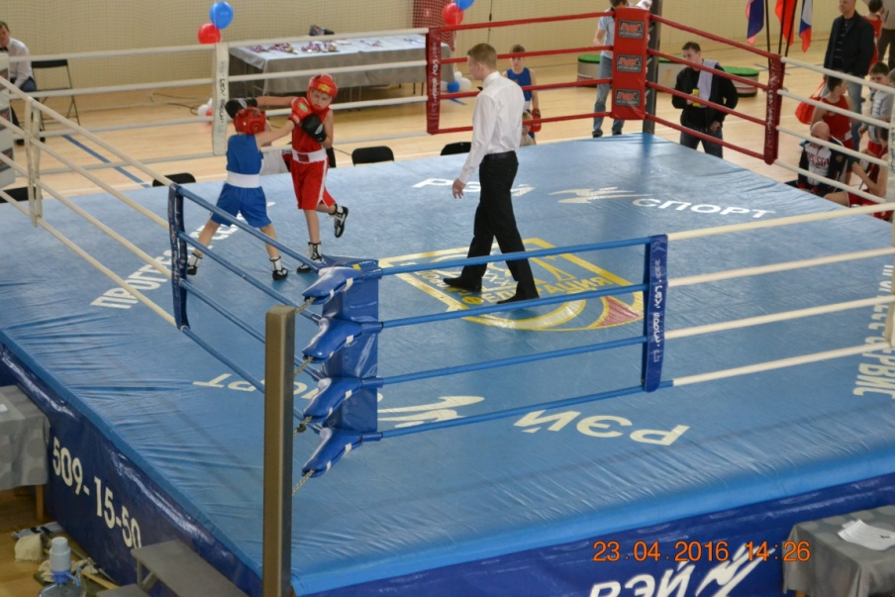
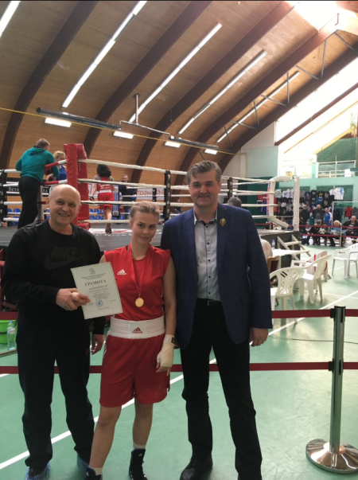
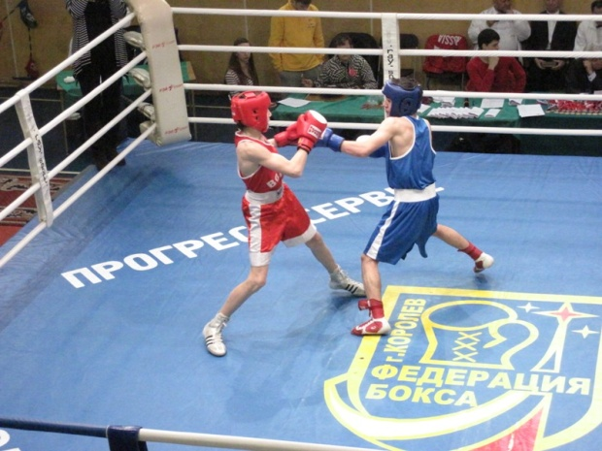

Slide 9
ОТДЕЛЕНИЕ: СПОРТИВНАЯ АКРОБАТИКА
В 20-х годах на улице Ленина стояли бараки. В одном из них находился клуб, в котором братья Александр и Алексей Кошелевы, Лев Мамаев, Алексей Лебедев и Виктор Смыслов выступали в самодеятельном коллективе, демонстрируя перед зрителями групповые элементы акробатики. Они и есть основатели этого вида спорта в нашем городе. В конце 20-х - начале 30-х годов к акробатам приходил заниматься маленький мальчик Володя Ягодкин. Кто мог тогда подумать, что в дальнейшем именно он продолжит развитие акробатики в Калининграде.
Когда построили клуб им. Калинина, в нем открылся кружок акробатики, которым руководил артист московского цирка Сергей Сергеевич Сергеев. Династия Сергеевых - знаменитая. Близкие родственники Сергея Сергеевича были артистами театра и кино. Один из его братьев играл роль Суворова в одноименном фильме. Сергей Сергеевич сплотил вокруг себя хороший коллектив. К нему пришли заниматься братья Кошелевы, Корсаков, Мамаев, Васильев, Ягодкин и другие.
Позднее Сергеева сменили Виктор Сергеевич Пыхов и Сергей Александрович Степанов. Пыхов был универсальным акробатом, неоднократным чемпионом СССР в нескольких видах программы. Он работал еще и в Москве, на кафедре акробатики в Институте физкультуры. Пыхов постоянно брал с собой в Москву лучших калининградских спортсменов: Валентина Миненкова, Бориса Павлова и Владимира Ягодкина. Миненков впоследствии стал трехкратным чемпионом СССР по акробатике в четверке, а Сергея Степанова пригласили в Мосэстраду - он выступал на больших концертах в групповой четверке.
В те годы свои первые шаги в акробатике у Пыхова делал калининградец, МС Олег Сергеевич Ефремов, который затем продолжил занятия у Валентина Миненкова. В 1959 году, выступая в Ростове за "Трудовые резервы", Олег был удостоен звания мастера спорта по акробатике. Он уверенно шел вперед, но тут Сергей Степанов порекомендовал режиссеру Мосэстрады, заслуженному артисту СССР Михаилу Алексеевичу Птицину посмотреть способного парня из Калининграда. Под руководством Михаила Птицина, Степанов и Ефремов, выступая в групповой пятерке, стали лауреатами 2-го Всероссийского конкурса артистов эстрады.
В 1962 году акробатический коллектив клуба им. Калинина возглавил Владимир Васильевич Ягодкин. Вскоре он перешел в СК "Вымпел", где долго руководил спортивной акробатикой. Владимир Ягодкин в свое время играл за городскую команду и в хоккей с мячом, и в футбол. Помимо увлечения спортом, был токарем высшего разряда, изобретателем, рационализатором. Его изобретения демонстрировались в Москве на Всесоюзной промышленной выставке. Конечно, совмещать разные виды спорта было физически тяжело, и Владимир полностью переключился на акробатику. Надо признать, не прогадал, а пользы молодежи принес очень много. Его воспитанники становились победителями и призерами союзных, российских и областных соревнований; 17 акробатов удостоены звания мастера спорта - это В.Сергунин, В.Серых, А.Волнышев, В.Куликов, В.Теркулов, В.Михайлов, А.Михайлов, А.Яненко, 3.Немцова, Л.Литвинова, И.Никулина, С.Евдачева, В.Лошманова, Г.Манюшкин.
Акробатика в городе живет. С 1989г. продолжает дело Ягодкина, воспитывая новую смену МС Казанцева Марина Арсеньевна. Марина Арсеньевна начинала заниматься в секции спортивной гимнастики города, а позже перешла к Ягодкину.
Вид акробатики, который развивает Казанцева М.А. – прыжки на акробатической дорожке. Это один из 3-х видов, акробатики, который входит в Федерацию прыжков на батуте.
Воспитанники отделения принимают участие в открытых Первенствах и турнирах Москворецкой школы, некоторые добиваются хороших спортивных результатов, получая спортивные разряды.

Slide 10
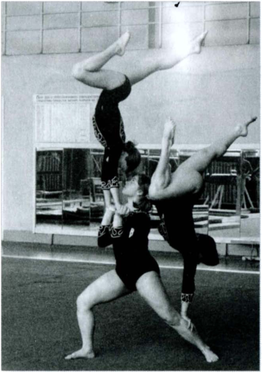
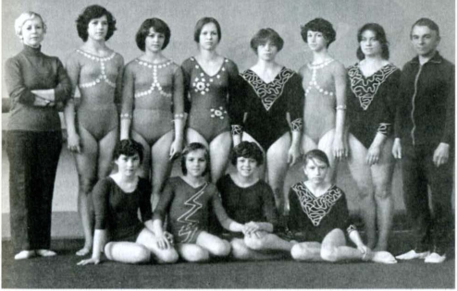
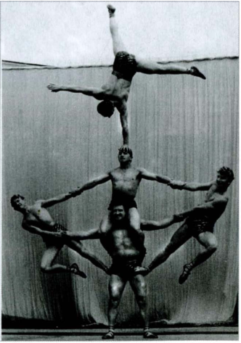
Мастера спорта сестры Наташа Татьяна Литуновы и Ира Ширабайкина
Акробатки СК •Вымпел» Сидят (справа налево): И Широбайкина, Т.Ходрева.Л.Гусева, Л.Антонова. Стоят: тренера Владимир Ягодкин, ТЛитунова, 3.Немцова, Н.Литунова, Л Баранова, Г.Матюшкина, С.Евдачева, хореограф Д.Баранова тюшкина, Т.Литуново, Н.Литунова и Н.Савелова.
Акробатический этюд в исполнении *Скульптурной группы».
Стоит Сергей Степанов, слева направо: Олег Ефремов, Станислав Кузьмин и Анатолий Ионов; вверху - Олег Манушкин

Slide 11
ОТДЕЛЕНИЕ: ФУТБОЛ
Исторические факты развития мужского футбола, параллельно с которым развивалось и крепло детско-юношеское направление:
с момента создания в 1928 году до 1946 года ФК «Вымпел» носил название «Зенит», выступал в Первенстве СССР в соревнованиях ЛФЛ и в том же году стал победителем 3 группы Центральной зоны;
в 1947 по 1949 год клуб был дважды переименован и с названием «Завод им. Калинина» стал победителем 2 группы 4 зоны РСФСР;
в 1951 году наши земляки стали победителями Центральной зоны среди команд КФК, а в 1952 году победили в финале турнира КФК;
с 1962 года футбольный клуб города Калининграда обрел свое современное название «Вымпел», которое оставалось неизменным вплоть до 1997 года.
в связи с экономическим и административным кризисом в 2006 году команда заняла последнее место в Первенстве России среди ЛФК группы «Б» и в 2007 году была расформирована, закончив выступление в Первенстве России;
в 2008 году был сформирован новый состав футбольного клуба «Вымпел», куда вошли многие футболисты предыдущей команды и выпускники ДЮСШ «СК «Вымпел», основной целью руководства клуба стало популяризация и развитие футбола в родном городе, учитывая данный факт, состав клуба пополняется преимущественно воспитанниками футбольных отделений детско-юношеских спортивных школ городского округа Королев.
На отделении футбола муниципального бюджетного учреждения городского округа Королёв Московской области «Королёв» (до 01.01.2017 года - МБУ ДО ДЮСШОР «Вымпел») в 6 группах тренируются более 100 детей и подростков в возрасте от 7 до 16 лет. Тренерский коллектив отделения представлен высококвалифицированными специалистами 1-й и 2-й тренерской категорий.
На счету воспитанников отделения победы и призовые места в официальных региональных соревнованиях и клубных международных турнирах. Юные футболисты гордятся своими победами, и стараются держать равнение в достижениях на уроженца Калининграда - воспитанника отделения футбола ДЮСШ Калининграда Андрея Валерьевича Тихонова - Мастера спорта России международного класса по футболу, восьмикратного чемпиона России, двукратного обладателя Кубка России, пятикратного обладателя Кубка чемпионов Содружества, главного тренера ФК «Енисей» (Красноярск).

Slide 12
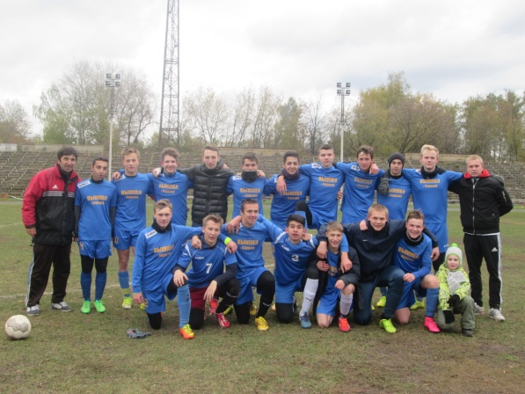
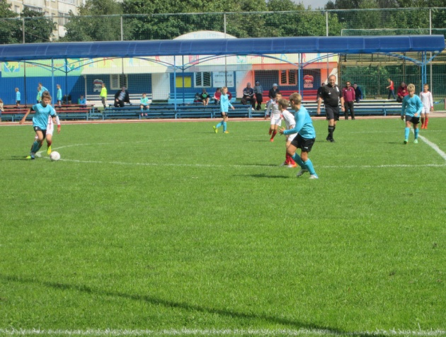
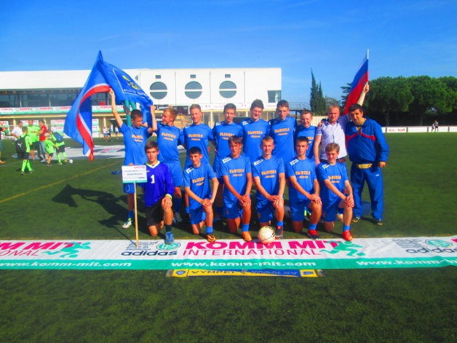
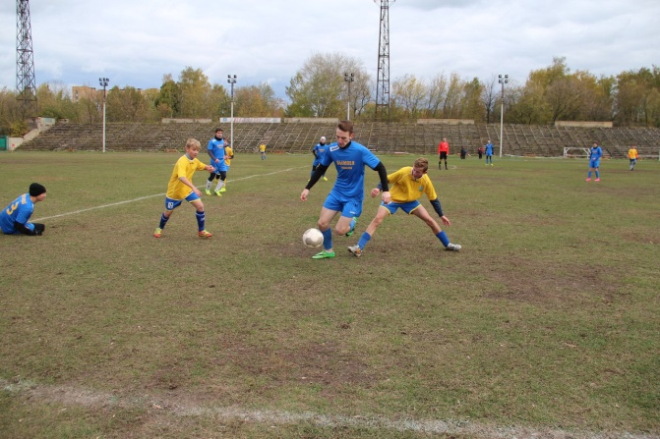

Slide 13
ОТДЕЛЕНИЕ: ХОККЕЙ С МЯЧОМ
Хоккей с мячом в городском округе Королев имеет более чем 90-летнюю историю развития, которая началась в 1924 году в Болшевской трудовой коммуне, команда называлась «Динамо» Болшево и состояла из воспитанников коммуны. Именно они в первом чемпионате СССР 1936 года по хоккею с мячом выиграли серебряные медали, уступив лишь команде «Динамо» Москва. В 1938 году с развитием города Калининграда была создана городская команда, которая с 1961 года получила название «Вымпел» г. Калининград М.О., это название имеет символическое значение, именно такой ромб, который стал эмблемой клуба, был доставлен орбитальной станцией на Луну.
В 1961 при непосредственном участии Генерального конструктора Сергея Павловича Королёва в городе был построен один из самых современных стадионов страны, и именно команда по хоккею с мячом, которую опекал Сергей Павлович, собирала полные десятитысячные трибуны. Спортивный клуб «Вымпел» по хоккею с мячом всегда был визитной карточкой и гордостью города и ПАО «РКК «Энергия» имени С.П. Королева».
1960-80е годы стали расцветом для королёвского хоккея с мячом, команда 28 сезонов выступала в Высшей лиге, была Чемпионом РСФСР, а в 1963 году выиграла бронзовые медали Чемпионата СССР - это был выдающийся успех заводской команды.
Команды по хоккею с мячом Королёва (ранее Калининград) становились удачным стартом для многих выдающихся мастеров хоккея с мячом, таких как:
Вале́рий Па́влович Ма́слов –Заслуженный мастер спорта СССР, заслуженный тренер России по хоккею с мячом, является десятикратным победителем, пятикратным серебряным призёром и бронзовым призёром чемпионатов СССР, трёхкратным обладателем Кубка европейских чемпионов и восьмикратным чемпионом мира, В.П. Маслов - единственный в СССР спортсмен, который выводил на поле сборные СССР в хоккее с мячом и футболе с капитанской повязкой на рукаве!
Юрий Александрович Шорин - Заслуженный мастер спорта СССР, Заслуженный тренер РСФСР,, является пятикратным чемпионом мира, шестикратным чемпионов СССР ;
Виктор Степанович Громаков – Заслуженный мастер спорта СССР, является бронзовым призером чемпионата СССР, является двукратным чемпионом мира, был начальником мужской команды «Вымпел» (Калининград), организатором и первым тренером женской команды «Вымпел» (Калиниград), тренировал юношескую сборную СССР, тренер женской сборной команды СССР, ставшей 3-м призёром Олимпийских игр (1980);
Игорь Анатольевич Ромишевский - является двукратным Олимпийским чемпионом (1968, 1972), четырехкратным чемпионом мира, многократным чемпионом СССР, обладателем кубка СССР;
Александр Киреевич Цыганов - уроженец города Калининграда (Московская область), Заслуженный мастер спорта СССР, Заслуженный тренер России, является серебряным и бронзовым призером чемпионатов СССР, трёхкратным чемпионом мира. До 2017 года являлся главным тренером королёвского «Вымпела».
Творцом современной истории детско-юношеского хоккея с мячом является отделение спортивной школы «СК «Вымпел», созданной в 1961 году, в 2015 году получившей статус спортивной школы олимпийского резерва, а с 2017 года переименованной в муниципальное бюджетное учреждение спортивная школа олимпийского резерва «Королев».
На отделении в 6 тренировочных группах тренируются более 100 детей и подростков в возрасте от 7 до 16 лет. Тренерский коллектив отделения представлен высококвалифицированными специалистами 2-й тренерской категории.
Команды спортивной школы ежегодно принимают участие в официальных региональных соревнованиях регулярно занимая призовые места. Воспитанники отделения входят в составы детско-юношеских сборных команд Московской области. Сам за себя говорит тот факт, что с 2009 года семь раз отделение по хоккею с мячом МБУ ДО ДЮСШОР «Вымпел» (с 2017 года - МБУ СШОР «Королёв») становилась победителем первенства Московской области по хоккею с мячом в клубном зачёте.

Slide 14
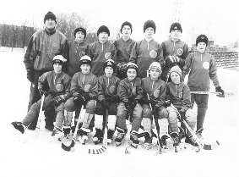
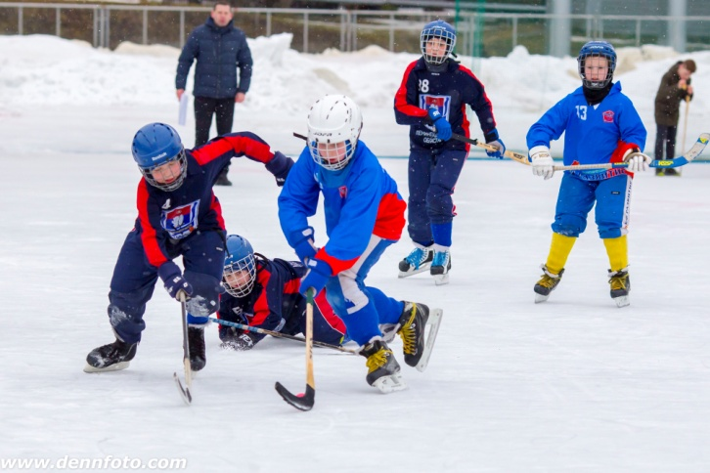
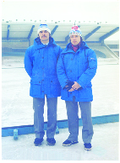
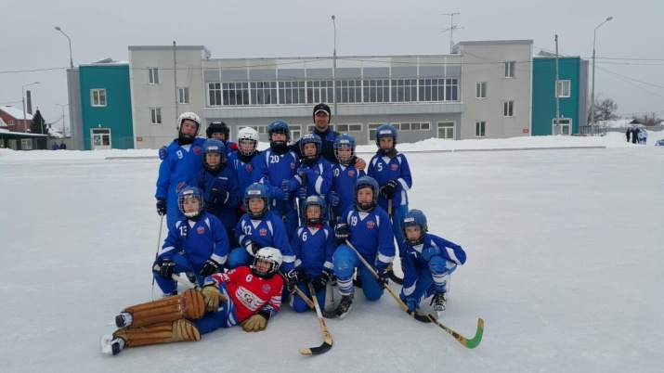
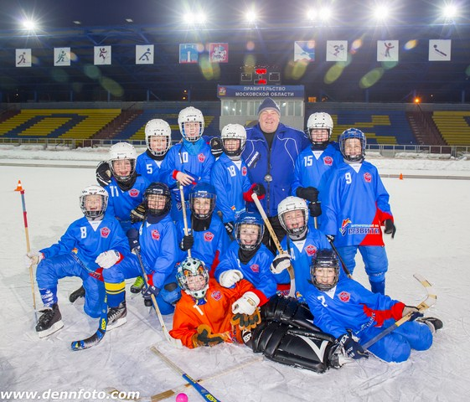
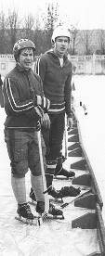
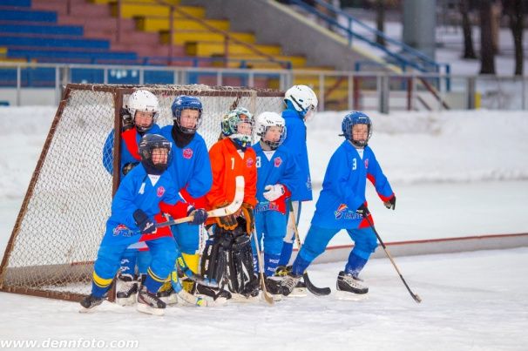

Slide 15
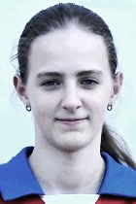
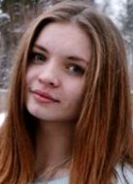
Действующие спортсмены отделения хоккея с мячом «СШОР «Королёв» - кандидаты с мастера спорта России:
КМС Перескокова Алена
КМС Сычева Дарья

Slide 16
ОТДЕЛЕНИЕ: ХОККЕЙ НА ТРАВЕ
Хоккей на траве отсчитывает свою деятельность с 1963 года. История этого отделения неразрывно связана с отделением хоккея с мячом, так как очень многие игроки русского хоккея зимой играли в хоккей с мячом, а летом в хоккей на траве.
- МС Евгений Косоруков. Вернувшись в родной Калининград (ныне Королёв), он сразу попал в команду «Вымпел» - это было в 1962 году. А в 1963 году в составе «Вымпела» он стал бронзовым призёром чемпионата СССР по хоккею с мячом. А через десять лет, в 1973 году, в составе «Вымпела» Евгений Косоруков стал серебряным призёром чемпионата СССР, но уже по хоккею на траве. Много лет Евгений был капитаном команды «Вымпел». И после завершения карьеры игрока он не ушёл из клуба. Много лет Косоруков тренировал свою команду, был её начальником. Тренировал и вторую сборную СССР по хоккею с мячом, работая одновременно и с «Вымпелом». «Отличник физической культуры и спорта России» в 1998г., Лауреат премии Московской областной Думы в области спорта, физической культуры и туризма в 2006г. «Заслуженный работник физической культуры, спорта и туризма Московской области» в 2009г.
- МС Перепелов Владимир Яковлевич – входил в сборную СССР по хоккею на траве. В составе команды «Вымпел» стал серебряным призером Чемпионата СССР. В зимнее время играл в хоккей с мячом.
- ЗМС СССР по хоккею на траве Загороднев Олег Евгеньевич. Трёхкратный чемпион СССР (1977, 1979, 1981), серебряный (1980) и бронзовый (1983) призёры чемпионата. Трёхкратный обладатель Кубка СССР 1985г., финалист Кубка СССР 1987 и 1988гг.
Обладатель Кубка европейских чемпионов 198 г. Победитель VII Спартакиады народов СССР (1979) в составе сборной Казахской ССР. Девять раз включался в список 22 лучших хоккеистов года (1977-1985). В сборной СССР находился в 1977-87гг. Бронзовый призёр Олимпийских игр 1980г. Участник чемпионата мира 1982г., серебряный призёр чемпионата Европы 1983г., участник 1987г.
- Многие горожане хорошо помнят выдающегося хоккеиста - человека, отдавшего «Вымпелу» более 40 лет, - ЗМС Виктора Степановича Громакова. В 1960 году попал в список 22 лучших игроков СССР. Вратарем Виктор Степанович выступал и в хоккее с мячом и в хоккее на траве.
В 1983 году женская сборная СССР по хоккею на траве под руководством калининградца ЗМС СССР Виктора Громакова становится серебряным призёром чемпионата Европы. Тренер женской сборной команды СССР, ставшей 3-м призером Олимпийских игр (1980). Член президиума Федерации хоккея на траве России. Награжден медалями «За трудовую доблесть», «Ветеран труда», «За доблестный труд». Имеет почетные знаки «За развитие физической культуры и спорта», «За заслуги в развитии олимпийского движения в России»; нагрудный знак «Отличник физической культуры и спорта».
Женская команда по хоккею на траве «Вымпел» (г. Королёв) около 10 лет подряд выступала в высшей лиге чемпионата России. В 2008 году команда стала чемпионом России по индорхоккею (разновидность хоккея на траве), дважды дошла до финала Кубка России (2006-2007 годы). Дважды команда представляла наш город на Кубках Европы (2007-2008 годы), где стала бронзовым призёром. Дважды королёвские хоккеистки занимали 4-е места в чемпионатах России. Команда «Вымпел» после расформирования и ухода многих хоккеисток из команды не пала духом, а омолодилась игроками ДЮСШ и достойно выступила в чемпионате страны, заняв почётное 6-е место. В команде играют только воспитанники и выпускницы спортивной школы. Хорошая смена растёт в «СШОР «Королёв» и сейчас, где тренерами работают наши же хоккеисты. Наша команда продолжает участвовать в играх чемпионата России по хоккею на траве среди женщин, в Первенствах России среди молодежных и юношеских команд.
Сейчас в школе работают тренеры:
- Заслуженный тренер России Чуйкина Зинаида Владимировка, МС, подготовила 9 МС и около 30 КМС. Более 20 игроков школы в дальнейшем выступали в различных по возрасту командах сборных России по хоккею на траве. Много лет работала главным тренером национальной сборной и молодежных сборных команд России разных возрастов, имеет Почетный знак «За развитии физической культуры и спорта МО», знаки Губернатора МО «Во славу спорта» и «За труды и усердие», Знак отличия Губернатора МО «Благодарность Губернатора МО», Почетный знак «За развитие олимпийского движения в России», благодарность Министерства спорта России;
- Мусина Гульсум, МС, «Отличник физической культуры и спорта России», имеет Почетный знак «За развитии физической культуры и спорта МО»;

Slide 17
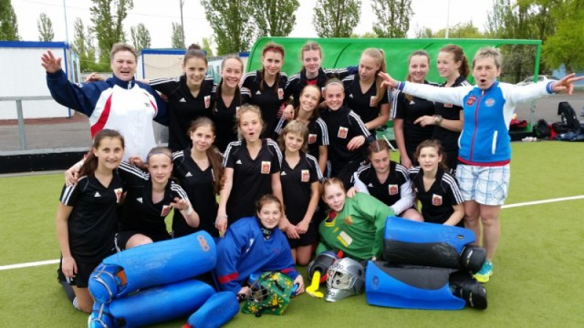
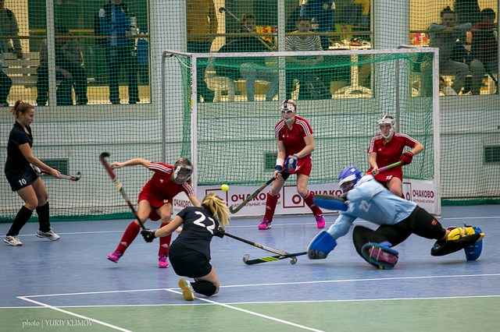
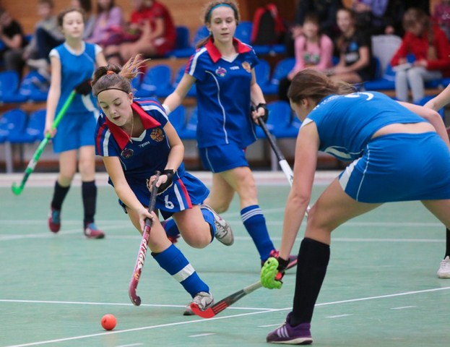
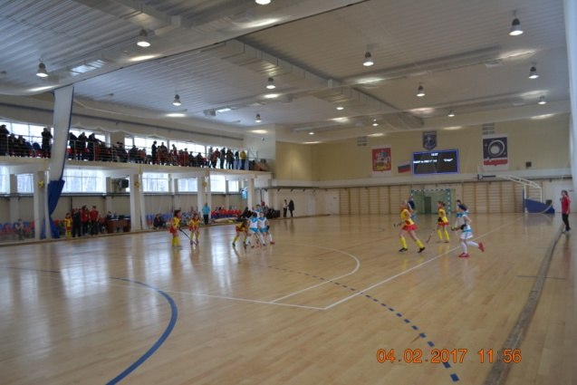
- Богданюк Андрей Александрович, МС, который также играл и в хоккей с мячом и в хоккей на траве.
Ежегодно воспитанницы отделения входят в составы сборных команд страны по хоккею на траве и индорхоккею. Среди воспитанниц:
- победители и призеры Первенств Европы, Еврокубков;
- чемпионы и призеры Чемпионатов и Первенств России, Кубка России, всероссийских соревнований;
- чемпионы и призеры Чемпионатов и Первенств МО;
- победители и призеры Спартакиад учащихся и молодежи России.
За последние годы воспитаны:
- МС Бузины Светлана и Екатерина;
- Дягилева Алена, КМС, Кузьмина Ирина, МС, чемпионка Европы (ныне игрок Московской команды «Крылатское»), Пахотнова Анна, МС, вратарь (ныне игрок Питерской команды) входят с основной состав сборной страны;
- Кедь Татьяна и Попова Ксения, КМС – состав молодежной сборной страны, чемпионы и призеры Первенств Европы;
- Мокроусов Евгений, МСМК (ныне игрок «Динамо» Электросталь) входит с основной состав сборной страны.
Спортсменки отделения ежегодно награждаются стипендией Губернатор МО ежегодно за спортивные заслуги.

Slide 18
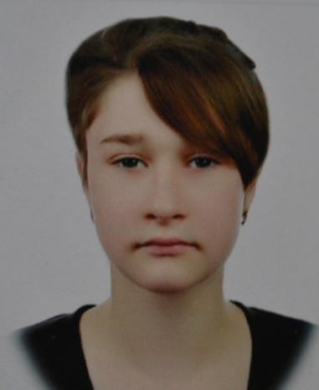
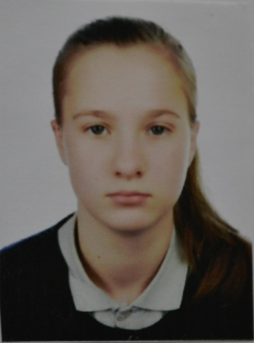
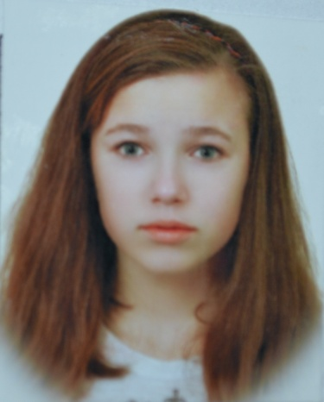
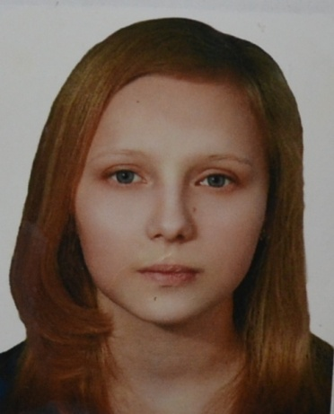
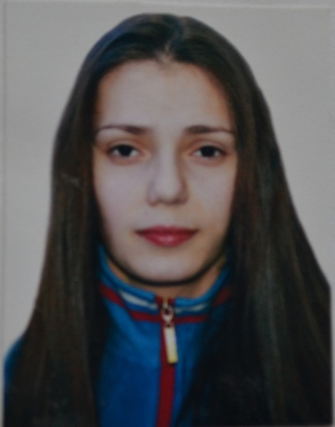
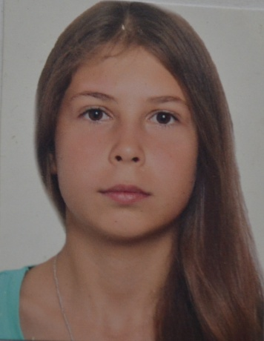
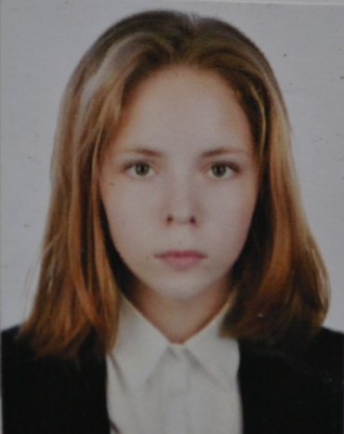
Действующие спортсмены отделения хоккея на траве МБУ «СШОР «Королёв» - кандидаты с мастера спорта России:
КМС Клочкова Анастасия КМС Кедь Татьяна КМС Максимова Милена
КМС Гончарова Анастасия КМС Попова Ксения КМС Приютова Мария
КМС Чобану Александра

Slide 19
ОТДЕЛЕНИЕ: ГАНДБОЛ
В 1958 году в Калининграде на базе ДСО «Труд» (сегодня «Вымпел») была создана женская гандбольная команда (11х11). В её составе были знаменитая ЗМС Валентина Боброва, МС Нина Алтабаева, МС Наталья Баранова, входившие в сборную команду СССР. Команда из Калининграда в 1960 году стала чемпионом РСФСР и серебряным призёром СССР. Гандболистки «Вымпела» были неоднократными чемпионами и призёрами ЦС «Труд». В 1962 году, став призёрами чемпионата СССР по гандболу 7х7, «Вымпел» получил право играть в соревнованиях клубных команд Европы. Но, увы! Калининград был закрытым городом. Вместо «Вымпела» в Еврокубке участвовала другая команда. Женская команда «Труд» Калининград просуществовала до 1967 года.
Мужской гандбол делал свои первые шаги параллельно с женским. Команда «Труд» (позже «Вымпел») успешно выступала в игре 7х7 на Всесоюзных соревнованиях, была призёром российских и союзных первенств. В состав команды входили Николай Воробьёв, Анатолий Зотов, Сергей Кутузов, Александр Лысанов, Юрий Александров, Вячеслав Усачёв, Юрий Никуленков, которые в составе юношеской сборной России стали бронзовыми призёрами спартакиады народов СССР в 1967 году.
Начинали свою спортивную карьеру в городе такие спортсмены:
- Гагин Олег Юрьевич, ЗМС, (первый тренер Трунтаев Виктор Иванович) начинал свой путь в гандболе в г. Калининграде. Чемпион мира 1982 г., обладатель кубка европейских стран в составе команды МАИ 1976-1977гг., обладатель кубка СССР;
- Гайнов Сергей Владимирович, МС, Чемпион СССР в составе команды ЦСКА, трёхкратный чемпион Европы среди ветеранов;
- Кавешников Николай Николаевич, МС.
В 1966г. при ДЮСШ городского отдела образования было открыто отделение гандбола для юных спортсменов. С 1996г. открыто отделение в ДЮСШ «СК «Вымпел» (ныне СШОР «Королёв»). В 2016г. королёвский гандбол отметил свое 50-летие. Большое число воспитанников ДЮСШ выступали в командах различного уровня и добились следующих результатов:
- Бодрова Светлана, МСМК, Москва «Луч»;
- Парфёнова( Елевич) Людмила, МС, «Луч» Москва;
- Кротова Наталья, МС, в настоящее время работает в Германии;
- Куликова Валентина, КМС, «Луч» Москва.
Большая заслуга в подготовке нынешних спортсменов-гандболистов принадлежит воспитанникам ДЮСШ (ныне СШОР «Королёв»), выпускницам школы, тренерам высшей категории Шибаевой Елене Юрьевна и Федоровской Татьяне Николаевне. Тренеры подготовили:
- Пономарёва Оксана, МС, чемпионка Всемирных юношеских игр 1998г., серебряный призёр Чемпионата Европы в составе юношеской сборной России;
- Барановская (Антонова) Ирина, МСМК, чемпионка юношеских игр стран СНГ, Балтии и регионов России 2002г., чемпионка мира 2005г. в составе молодёжной сборной России, обладатель трофея Чемпионов 2008г., серебряный призёр Чемпионата России, обладатель Кубка России 2009-2010гг. в составе команды «Звезда» г. Звенигород в настоящее время игрок ГК «Кубань» (г. Краснодар);
- Яковлева Жанна, МСМК, чемпионка ВЮИ-1998г., чемпионка мира среди студентов, 3-х кратная чемпионка России в составе команды «Лада», бронзовый призёр Чемпионата Европы 2001г, обладатель Кубка кубков, обладатель Кубка мира 2006г., серебряный призёр Чемпионата Европы 2006г, обладатель кубка ЕГФ-2007г., чемпионка России 2007г. в составе команды «Звезда» г.Звенигород;
- Аровина Татьяна, КМС, Хорева Мария, КМС и Черкасский Алексей, бронзовые призёры Первенства России в составе сборной команды Московской области;
- Степанов Иван, 2-кратный серебряный призёр и Ячменёв Павел, серебряный призёр Первенства России в составе сборной команды Московской области;
- Быков Денис, КМС, выпускник УОР г. Чехов;
- Брагаренко Овидиу, Дулов Денис (выпускники УОР г. Чехов, играют в мужской команде г.Королёв) и Цыганов Дмитрий, КМС, серебряные призёры Первенства России в составе УОР г.Чехов;
- Резников Артём, серебряный призёр Первенства России в составе СДЮСШОР г. Щёлково, 2015г.;
- Лазукин Антон, КМС, чемпион Первенства России сезона 2013г., обучался в УОР г. Чехов.
- Москвин Валерий, Поляшенко Артур, Лепёшкин Семён, Пенясов Фёдор, Пунов Марк, Колонтаев Дмитрий, Чернов Александр, 2-кратные серебряные призёры Первенства России 2012г. и 2014г. в составе Сборной Московской области, дважды стипендиаты губернаторской стипендии Московской области 2012 и 2013 г.г. Участники Первенства России 2015г.;
- Амурцев Иван, в настоящий момент учащиеся УОР №4 г.Чехов;

Slide 20
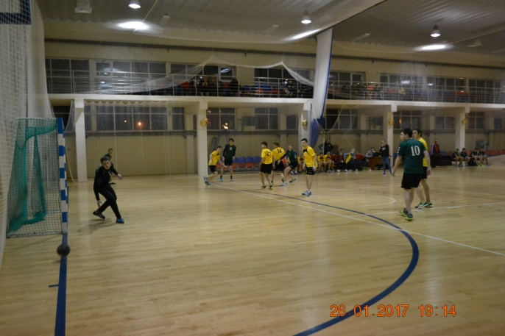
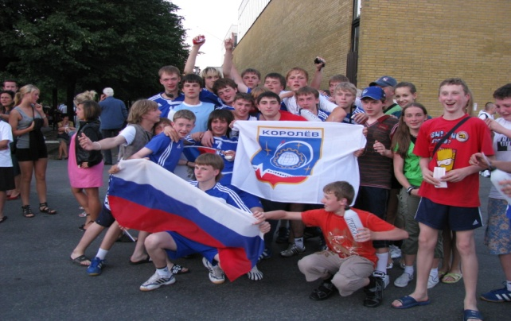
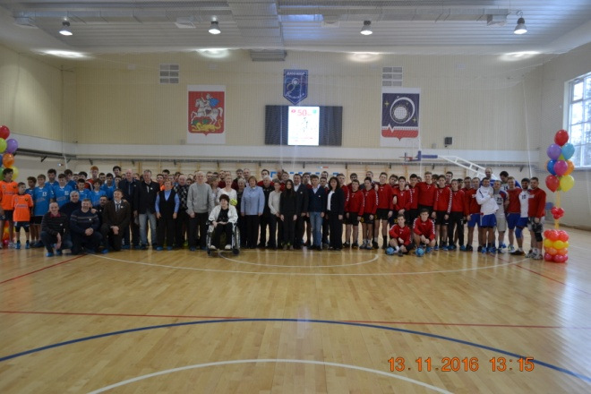
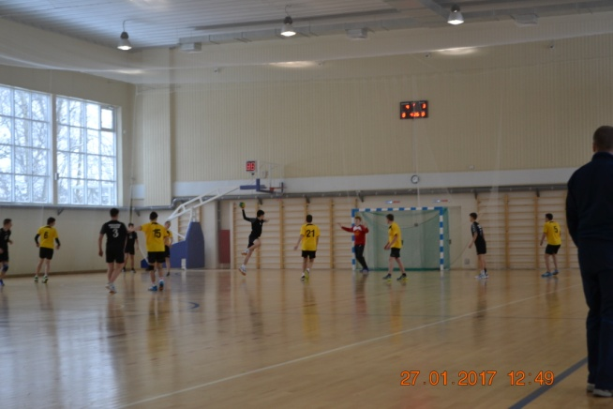
- команда юношей 1999 г.р. – бронзовые и дважды серебряные призёры Первенства Московской области 2013-2014г., 2014-2015г., 2015-2016г.;
- команда юношей 2001г.р. – 2-кратный бронзовый призёр Первенства Московской области 2013-2014гг. В сезоне 2014-2015г. – серебряный призер. Ещё до того, как при поддержке губернатора Б.В.Громова гандбол появился в г.Звенигороде ГК «Звезда» и г.Чехове ГК «Чеховские медведи» ежегодно команды девушек из Королёва выступали в финалах Первенства России среди учащихся и составляли конкуренцию ведущим спортивным школам из Тольятти, Волгограда, Краснодара, Санкт-Петербурга, Астрахани, Ростова-на-Дону и т.д., занимая места в шестёрке сильнейших команд России.
С 1999 года обрела новую жизнь мужская команда, теперь уже ветеранов гандбола. И сейчас уже довольно успешно выступает на турнирах различного уровня. В сезоне 2013-2014 г.г. заняла 2 место в Чемпионате г. Москвы.
В 2016 г. создана команда из выпускников отделения «Энергия-70».
Летом 2008г. (а потом ещё в 2009 и 2010гг.), впервые в истории российского детского гандбола команды юношей 1992 г. и 1994 г. участвовали в международном турнире в г. Гётеборге (Швеция), где представляли не только город, но и под Российским флагом выходили на открытии турнира, как единственные представители нашей страны.
Десять лет подряд 2 раза в год традиционно проводятся городское турниры по гандболу среди занимающихся «СШОР «Королёв» и школьных команд.
В декабре 2015г. участие приняли 15 команд это более 140 человек мальчиков и девочек. В апреле 2016г. приняли участие 17 команд более 170 человек.

Slide 21
ОТДЕЛЕНИЕ: ВОЛЕЙБОЛ
Волейбол стал развиваться в городе в конце 50-х годов прошлого века. В те годы работали тренеры Иванов Б.П., чемпион СССР, МС, Герасимов Н.Н., Игнатьев С.Г., Сизиков В.А., Боярская Н.Ю. Волейбольное отделение в школе начинается с 1996 года, когда после реорганизации спортивных объектов города. Тренер высшей категории Бадаева Людмила Сергеевна и Парамонова Наталья возглавили отделение.
С 1996 года в школу пришла работать Бадаева Людмила Сергеевна. Недавно она отметила полувековой тренерский стаж. В свои годы, а ей уже более 70 лет, очень подвижна и спортивна, бодра и весела. Тренер собственным примером показывает своим воспитанницам-волейболисткам, что такое здоровый образ жизни и как сохранить свое физическое состояние на многие годы. На сегодняшний день вместе с Людмилой Сергеевной работают выпускники школы, чемпионы МО: тренер высшей категории Моргунов Дмитрий Викторович и тренер первой категории Маклакова Екатерина Алексаеевна.
За время работы волейбольной секции воспитанны:
- КМС Батарина Татьяна и Гергард Ольга (Печурина), Гергард Евгения, Кавешникова Людмила, Кузьмина Ульяна, Цыганова Полина - член сборной команды России, участник Первенства Мира по пляжному волейболу;
- Иванова Светлана, МС, чемпионка СССР, чемпионка Европы, Мира среди молодежи, КМС Маслова, Уколова, Елунина, Михалева, Фатькины Ирина и Алла, Голубева, Шевцова, Урядова Наталья (Серянина) МСМК - чемпионка Европы, неоднократный чемпион и призер Чемпионатов РФ, участница олимпийских игр в Пекине, старший тренер волейбольного центра МО (были переданы в сборную команду Николаю Карполю);
- Николаев Михаил, МСМК, чемпион России, Универсиады, 3-кратный чемпион Мира в качестве тренера молодежной сборной;
- Овчинникова Светлана, МСМК, многократная призерка Чемпионата СССР, обладатель Кубка Кубков, участник ВВИ, чемпионка Италии;
- Сафонов Валерий, МС, участник Чемпионата России;
- Кругачев Игорь, КМС, чемпион Спартакиады МО;
- Ковалевы Ольга и Мария – члены сборной молодежной команды России по пляжному волейболу.
Воспитанницы ежегодно входят в состав сборных команд МО, ежегодно пополняют ряды женской команды города Королева, получают премию Губернатора МО за спортивные заслуги.

Slide 22
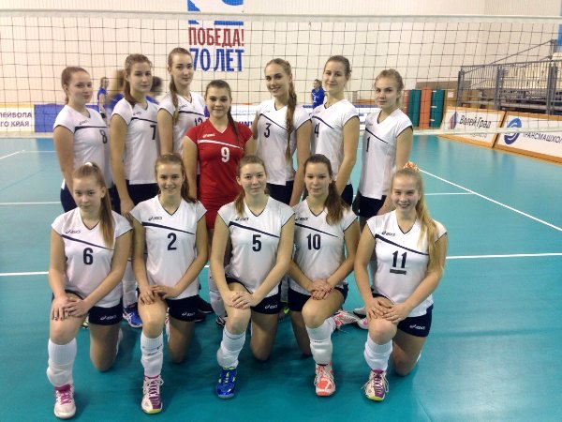
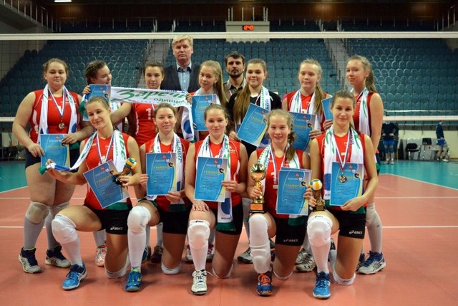
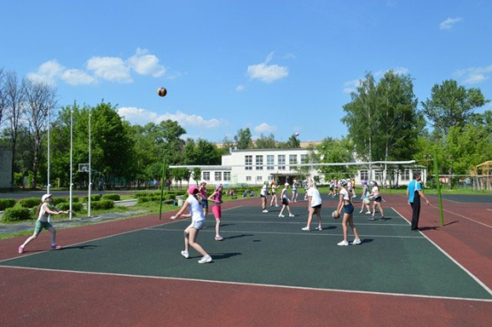
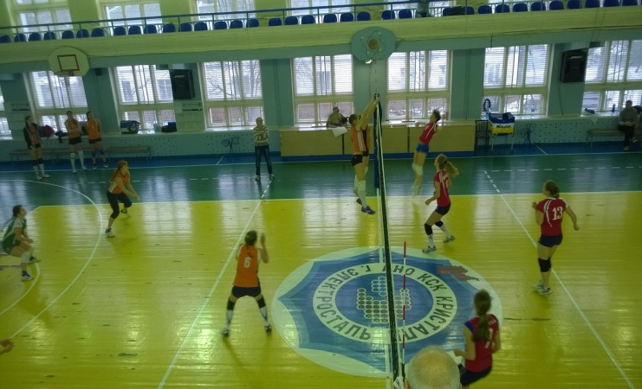

Slide 23
ОТДЕЛЕНИЕ: ТЕННИС
Во времена Болшевской трудкоммуны в районе стадиона «Металлист» было построено несколько кортов, а затем появились корты на стадионе Завокзального района, где они существовали до застройки жилого микрорайона.
Теннис - один из наиболее интересных и популярных видов спорта не только в мире, стране, но и в нашем городе. Начало становления школы тенниса города пришлось на начало 60-х годов прошлого века благодаря крепкому тренерскому составу всесоюзного общества «Динамо» и постройке игрового зала под одной крышей с бассейном на территории стадиона «Вымпел». Тогда же и там же при непосредственном участии С.П. Королёва были открыты летние теннисные корты.
Одним из создателей отделения тенниса при СК "Вымпел" стала Валентина Александровна Данилова, МС, участница Всесоюзной спартакиады школьников, в составе сборной Москвы серебряный призер Чемпионата СССР, чемпионка ЦС «Динамо", неоднократно становилась чемпионом и призером Московской области, серебряный призёр Чемпионата РСФСР.
С 1962г. старший тренер МО по теннису, тренер команды на "Вымпеле" до 1968г. Вскоре были построены корты на стадионе "Вымпел". На корты играть в теннис приходила жена Королева С.П. - Нина Ивановна Котёнкова (Королёва). В детстве занималась балетом, а затем увлекалась волейболом и теннисом и даже получила 2-й разряд, принимала участие в крупных соревнованиях по теннису.
В этом же году пришли работать опытные тренеры по теннису - МС Любовь Архипову и МС Татьяна Смирнова. Чуть позже – МС Вадим Исаакович Эпштейн. Вскоре состоялось открытие в ДЮСШ отделение тенниса. Появились новые тренеры – МС Константин Барсков, МС Владимир Артеменко, МС Михаил Воронин, Келишев Виктор Иванович и Замятин Николай Алексеевич.
На кортах "Вымпела" в 90-х годах проводились юношеские соревнования не только областного, но и российского и международный - "Золотое Кольцо".
Знаменитый тренер Эпштейн Вадим Исаакович работал в ДЮСШ с 1973 по 1994гг., старший тренер МО (с 1973). Под его руководством сборная МО неоднократно становилась призером и победителем первенств СССР и России, Спартакиады народов России, Кубка России, а команда ДСО "Зенит" была обладателем Кубка профсоюзов СССР.
Воспитанница Эпштейна Людмила Макарова стала единственной за всю историю чемпионкой СССР в одиночном и парном разрядах. Ученики Вадима Исааковича победители и призеры Чемпионатов России, международных турниров, немало было подготовлено МС и КМС, членов сборной МО, а некоторые и члены сборной России. Это: Юрий Щукин, Дмитрий Власов, Евгения Куликовская, Алексей Шилин, Дмитрий Ашурков, Ольга Исаева, Михаил Судаков, Юлия Солоницкая, Алексей Головачев и многие другие. Воспитанники Вадим Исааковича, работающие не только в Московской области и России, но и за рубежом, продолжают передавать другим поколениям начатое им дело.
Он хорошо известен всему теннисному миру, в странах бывшего СССР, по всей России, в Московской области и, конечно, в городе Королев. Его связывала тесная дружба с многократным чемпионом СССР, народным артистом СССР, ведущим спортивным комментатором СССР – Николаем Николаевичем Озеровым.
За свои величайшие заслуги Вадим Исаакович получил звание ЗТР по теннису, судьи Всероссийской категории, награжден знаком "Отличник Физической Культуры и Спорта" и почетным знаком "За заслуги в развитии физической культуры и спорта».
С 1990-х годов до 2008 года в ДЮСШ работал ЗТР Геннадий Павлович Паушкин. Через его руки прошли многие юные житель города, ставшие перворазрядниками, некоторые добились результатов и повыше, КМС и МС РФ: Кучмина, Румянцев, Тугушева и др.
Современная история отделения началась в 2007 года, когда в ДЮСШ пришла работать МСМК Силантьева Евгения Сергеевна. Среди ее воспитанников участники соревнованиях российского и международного уровня: Трипольский С., Золотов С., Медведев Д. и др., а Хмельницкой Н. в 2015 году было присвоено звание МС.
Также были подготовлены:
- Большакова У. и Иляхин А. - победители и призеры российских турниров разных категорий;
- Леляков Д. и Антонова Н. дважды чемпионы МО, чемпионы и призеры многих других областей России, федеральных округов, республик России, участники первенств и чемпионатов России.
- многие, ныне действующие игроки, получившие азы мастерства в школе, продолжают представлять наш город на российских и международных соревнованиях. Это КМС Берсенев С., Мартинович А., Дубровина А., которые летом приезжают тренироваться в город вместе с юными теннисистами, передавая им свой опыт и знания.
Со спортивно-оздоровительными группами работают тренеры: Багачев Игорь Виленович и Антонова Ирина Валерьевна.

Slide 24
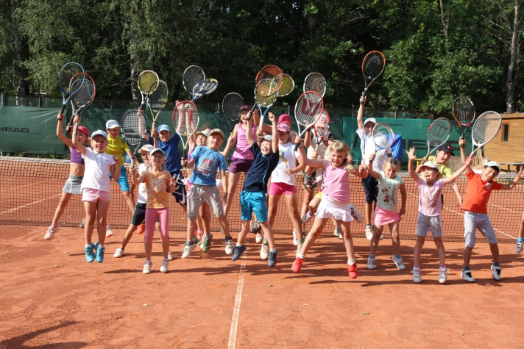
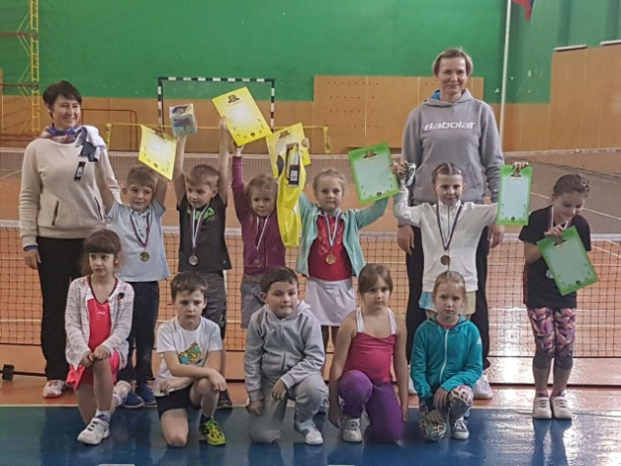
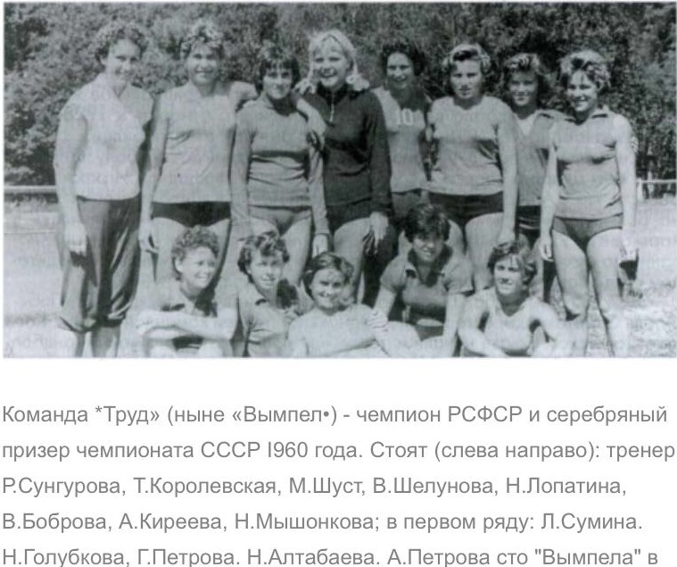

Slide 25
ОТДЕЛЕНИЕ: ПЛАВАНИЕ
В начале 1964 года вступил в эксплуатацию бассейн «Вымпел». Это был своего рода подарок создателям ракетно-космической техники после исторического полёта Ю.А. Гагарина в космос. При бассейне было открыто отделение плавания спортивной школы.
За 53 года существования бассейна в отделении плавания детско-юношеской спортивной школы «Вымпел», ныне СШОР «Королёв» тысячи юных школьников выполнили разрядные нормативы. Подготовлено немало спортсменов высокой квалификации. Среди них:
- два мастера спорта международного класса. Это Елена Иванова, финалистка XXII Олимпиады в Москве 1980 года и Максим Щербаков, неоднократный призёр юношеского чемпионата Европы и мира 2008 и 2009 годов, бронзовый призёр чемпионата Европы 2009 года среди взрослых, кандидат в олимпийскую сборную России;
- более 20 мастеров спорта, в том числе трёхкратный чемпион СССР Сергей Степин (стал мастером спорта в 14 лет), а также Андрей Абдулин, Абрамова Надежда, Дмитрий Красиков, Игорь Степин, Татьяна Кулакова, Владимир Галиев, Леонид Морозов, Дубасов Иван, Алексей Куценко и другие – это чемпионы и призеры Первенств России, неоднократные чемпионы и призеры Чемпионатов ЦФО и Кубка России. Куценко Алексей финалист первых международных юношеских игр стран СНГ, Балтии и регионов России;
- около 50 кандидатов в мастера спорта, в том числе Александр Карпушин, Павел Лоскутов, Мария Теплова, Вадим Нестеренко и другие.
Большая заслуга в подготовке пловцов высокого класса принадлежит тренерскому составу:
- тренер высшей категории отделения плавания СШОР «Королёв»: заслуженный работник физической культуры и спорта России, кавалер почётного знака Московской области «За заслуги в развитии физической культуры и спорта» Александр Александрович Карпушин. Этот неутомимый труженик тридцать лет учит юное поколение плавать, бороться и побеждать;
- длительное время до него старшим тренером был мастер спорта СССР Владимир Борисович Галиев, который сам научился плавать в этом бассейне и навсегда связал с ним свою судьбу, он внёс огромный вклад в развитие плавания в Королёве, но, к сожалению, рано ушёл из жизни;
- много сил и энергии в 80-е годы прошлого столетия отдал подготовке талантливых спортсменов тренер ДЮСШ по плаванию, мастер спорта СССР Леонид Михайлович Морозов;
- о высочайшем профессионализме действующего ныне тренера высшей категории СШОР «Королёв» Андрея Абдулина свидетельствует такой факт, что он из новичков (почти «с пелёнок») вырастил мастера спорта международного класса Максима Щербакова.
Не одна тысяча школьников прошли через руки, ум и сердце других замечательных тренеров, которые обучали искусству плавания. Это Андрей Александрович Карасёв, Сергей Павлович Фёдоров, Людмила Ивановна Соколова, Нина Васильевна Гущина. С 2005 года здесь работает тренером КМС, бывшая воспитанница школы Ольга Шеина, она щедро передаёт молодым пловцам свой опыт.
В школе работают спортивно-оздоровительные группы, которыми руководят тренеры: Тамара Губатюк и Лифанцев Андрей, тренеры – бывшие воспитанники школы: Дубасов Иван и Корженевская Татьяна

Slide 26
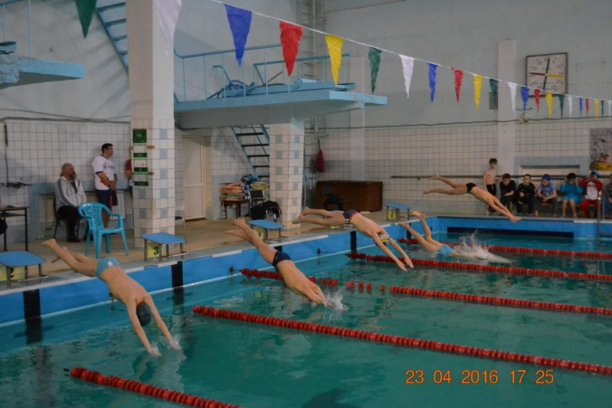
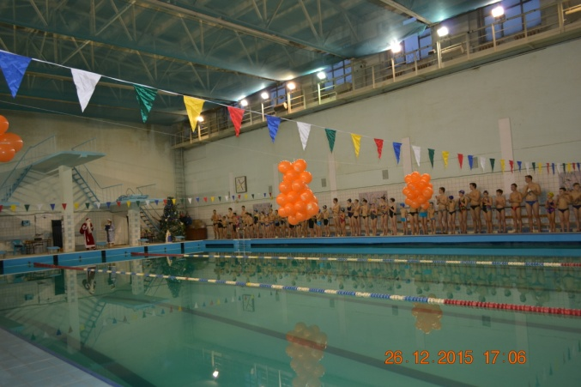





Slide 27


ОТДЕЛЕНИЕ: ФИГУРНОЕ КАТАНИЕ
Пионером основания фигурного катания в Калининграде является Антонина Евдокимовна Куйда. Антонина Евдокимовна около 15 лет работала на общественных началах. Затем, когда при ДЮСШ СК "Вымпел" открыли отделение фигурного катания, ее назначили заведующей. Отделение славилось, было очень популярным.
Самой колоритной фигурой был и стал самым известным фигуристом Александр Жулин. Тренировался он в любую погоду. Были случаи, когда Саша на электричке в 5.43 утра ехал во Дворец спорта ЦСКА, где В.А.Садиков договорился, что Жулин будет кататься с 7 часов, пока не приступят к тренировкам фигуристы ЦСКА.
В 1998 году, в дни празднования 60-летия города, нашему земляку Саше Жулину исполнилось 35 лет. Возраст для активного спортсмена немалый и дающий моральное право оглянуться назад, проследить путь от начала занятий фигурным катанием до сияющих высот чемпионатов мира и Олимпийских игр.
Саша родился в спортивной семье. Его отец занимался акробатикой, лыжами, до сих пор регулярно играет в футбол. Сына он привел в школу фигурного катания, когда Саше было шесть лет. Школу возглавляла Алевтина Евдокимовна Куйда, создавшая отличный тренерский коллектив. Это старший тренер Татьяна Михайловна Московская - МС, призер Первенства СССР в одиночном катании; тренеры: Ирина Анатольевна Мазина, Елена Яковлевна Артемова, Галина Николаевна Горина и другие. Своим неутомимым трудом они сформировали Сашу как спортсмена, фигуриста-одиночника. Первым его тренером была Галина Николаевна Горина. Затем его спортивное мастерство возрастало под влиянием старшего тренера Татьяны Михайловны Московской - это и постановка программ, обучение технике прыжков, скольжения, словом, все премудрости фигуриста. Саша быстро рос и показывал хорошие результаты. Школа уже не могла создать тех условий, которые необходимы для достижения результатов высшего спортивного мастерства. Т.М.Московская порекомендовала Саше перейти в школу фигурного катания областного "Зенита" к тренеру Владимиру Алексеевичу Садикову. Нагрузки значительно увеличились, приходилось вставать затемно, чтобы успеть на утреннюю тренировку. Когда Саше исполнилось тринадцать лет, он стал тренироваться серебряного призера чемпионатов мира и Олимпийских игр Сергея Александровича Четверухина в московском обществе "Труд".
Наставниками Жулина были также: Олимпийская чемпионка, легенда нашего фигурного катания Людмила Алексеевна Пахомова, ЗМС, ЗТ СССР Татьяна Анатольевна Тарасова, ЗТ СССР Наталья Ильинична Дубова. Она же создала легендарную пару - Майя Усова - Александр Жулин. Так Майе пришлось переехала в Калининград. Решение было принято на семейном совете Жулиных.
Вскоре пришел и ришел первый крупный успех: в 1985 году на Всемирной универсиаде в итальянском городе Беллуно они стали чемпионами. В 1986 году они получили в Красноярске звание чемпионов Спартакиады народов СССР. В 1988 году состоялся их дебют на чемпионате Европы, и сразу успех - четвертое место. В 1989 году Саша и Майя становятся серебряными призерами чемпионатов Европы и мира. И в дальнейшем они выступали превосходно, радуя любителей танцев на льду своеобразием стиля, изяществом и красотой.
С 1989 года почетное место занимают постоянные призеры первенств мира и Европы, бронзовые призеры Олимпийских игр 1992 года и серебряные призеры игр 1994 года, чемпионы мира и Европы 1993 года наш земляк Александр Жулин и его партнерша Майя Усова.
После Олимпийских игр 1994 года Саша и Майя из любительского спорта перешли в профессиональный, где сразу же стали чемпионами. Жулин и сейчас активно участвует в профессиональном спорте, выступает на чемпионатах мира и в разных ледовых шоу. Живет он в США. Регулярно звонит родителям, интересуется жизнью города, в котором родился и получил путевку в большой спорт.

Slide 28
ОТДЕЛЕНИЕ: НАСТОЛЬНЫЙ ТЕННИС
С 1986 года началась официальная тренерская деятельность в спортивной школе Мисюрева Бориса Александровича.
Борис Александрович воспитал не одно поколение спортсменов высокого уровня, среди которых мастера спорта России, КМС и разрядники: братья Сергей и Александр Кузины, Георгий Харивуло, Владимир Самарёв, Андрей Селихов, Роман Бортников, Роман Никитин, Константин Гуренко, Алексей Святов, Сергей Никулин, Алексей Гончаров, Наталья Сидорова, Диана Матюхина, Михаил Хархан, Михаил Тормозов, Владимир Зубков и другие.
На протяжении многих лет воспитанники Бориса Александровича защищают честь города Королёва на различных соревнованиях.

Slide 29
Муниципальное бюджетное учреждение
городского округа Королёв
«Спортивная школа олимпийского резерва «Королёв»
РЕЖИМ и ГРАФИК РАБОТЫ
Режим работы: понедельник-четверг 9:00–18:00, пятница 9:00–17:00,
суббота-воскресенье – выходной. Перерыв на обед с 13:00–14:00.
Тренировочные занятия 8:00–20:00 (для обучающихся 16 лет и старше до 21:00)
Расписание катков: у старого здания и у нового ФОКа с 11:00 до 22:00 (в зимний период)
Контактная информация
г. Королёв, Московская область, ул. Комитетская д.2, стр. 1 (Детский стадион), (ФОК — физкультурно-оздоровительный комплекс)
Телефоны для справок:
8 (495) 516-04-06 – учебно-спортивный отдел (новый корпус ФОК)
8 (495) 515-04-82 – дежурный-вахтер старого корпуса
e-mail: vimpel-sport@yandex.ru
Сайт: http://vimpel.korolev.ru

